Slide 1
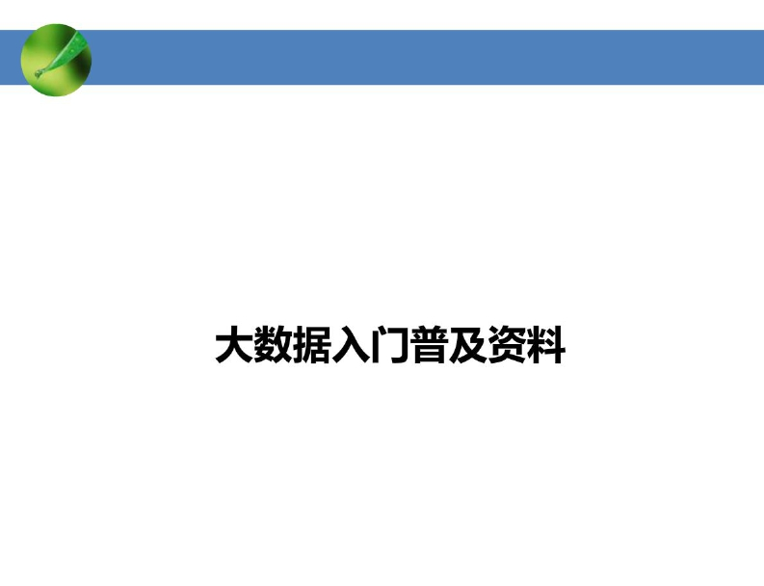

Slide 2
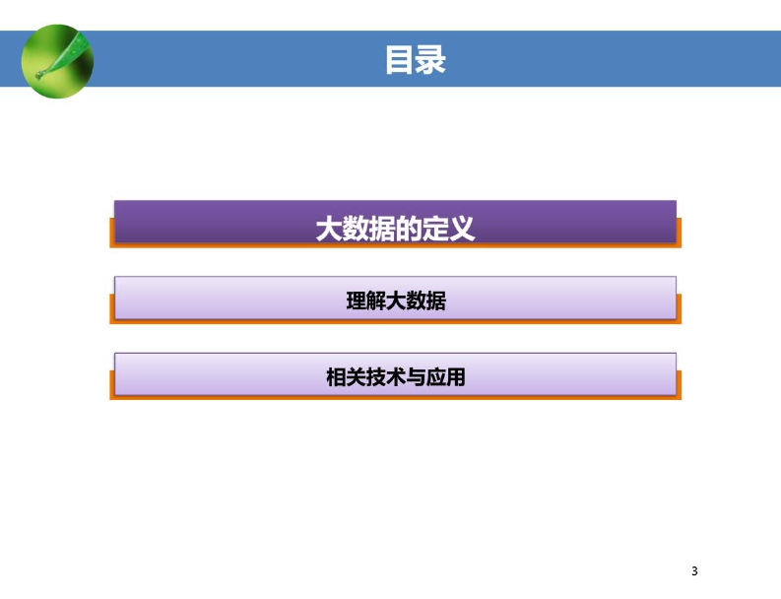

Slide 3
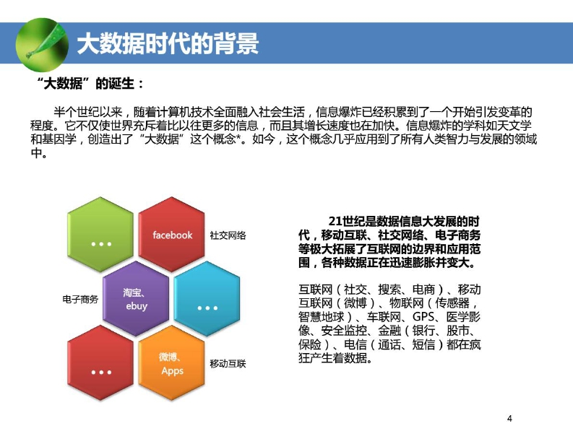

Slide 4
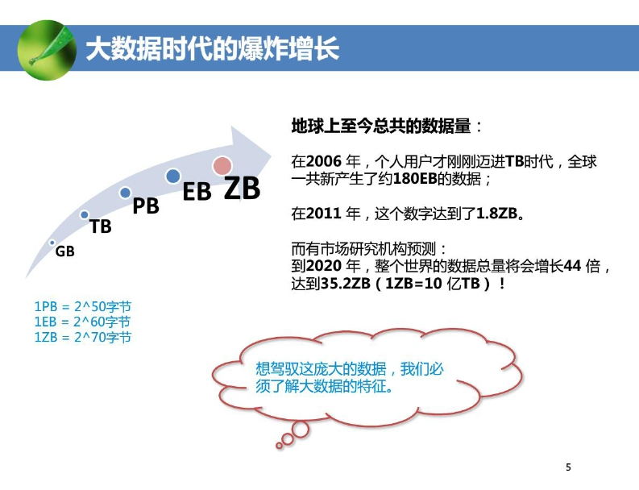

Slide 5
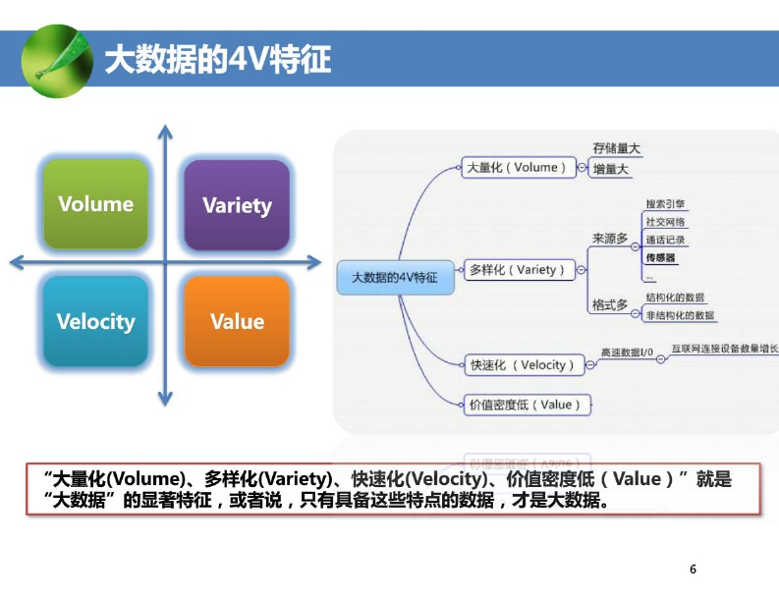

Slide 6
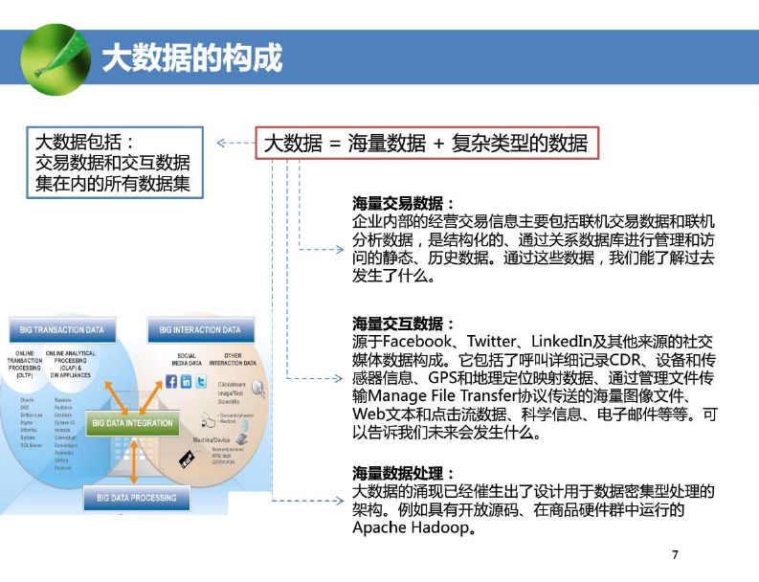

Slide 7
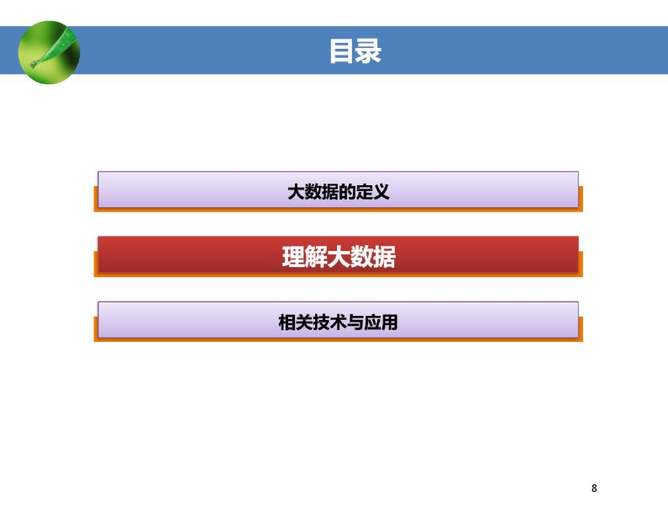

Slide 8
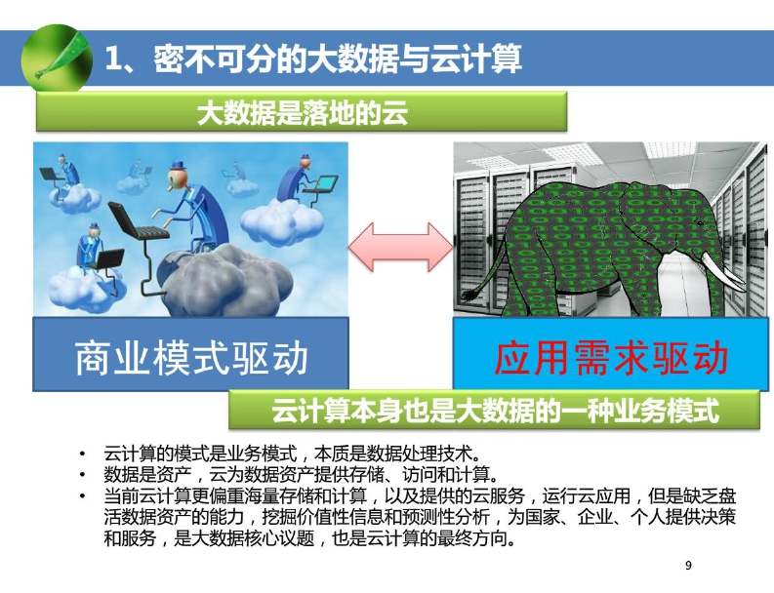

Slide 9
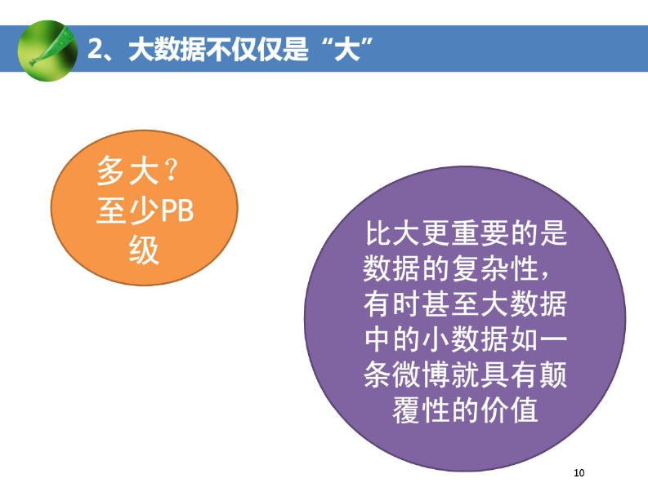

Slide 10
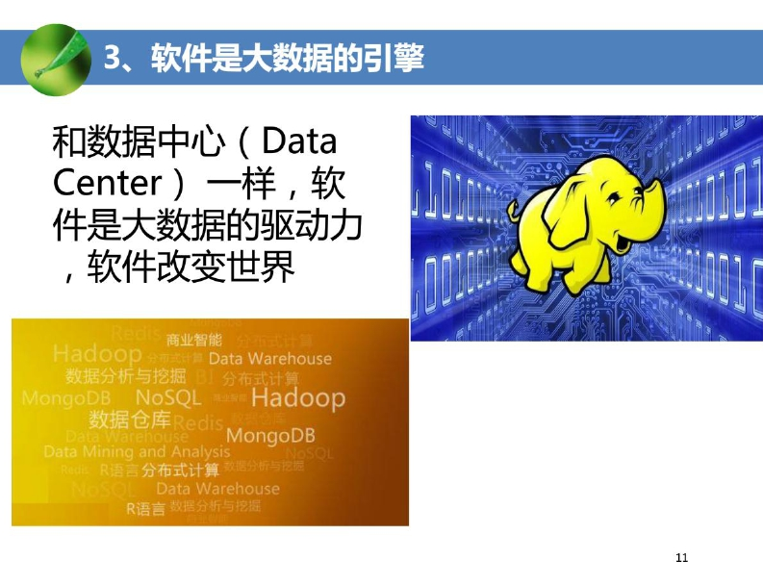

Slide 11
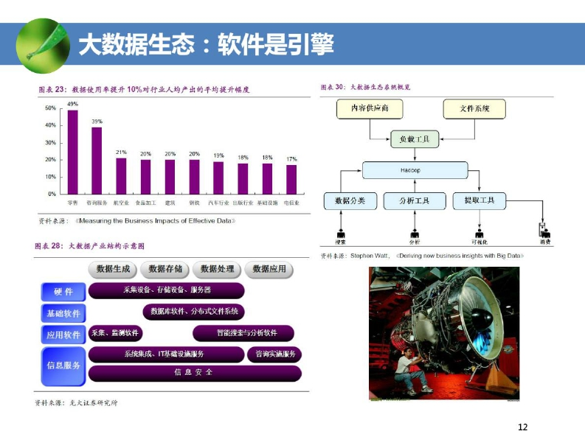

Slide 12
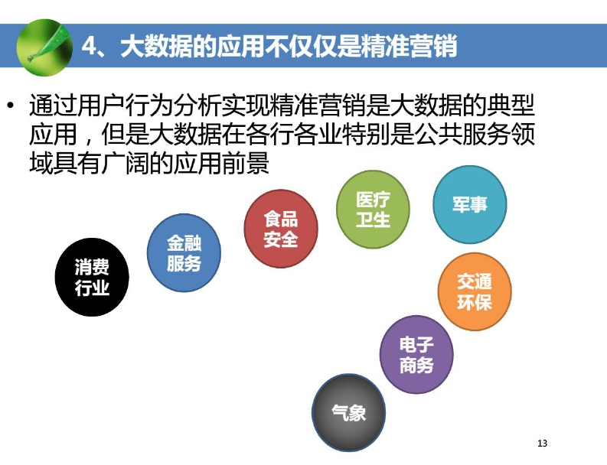

Slide 13
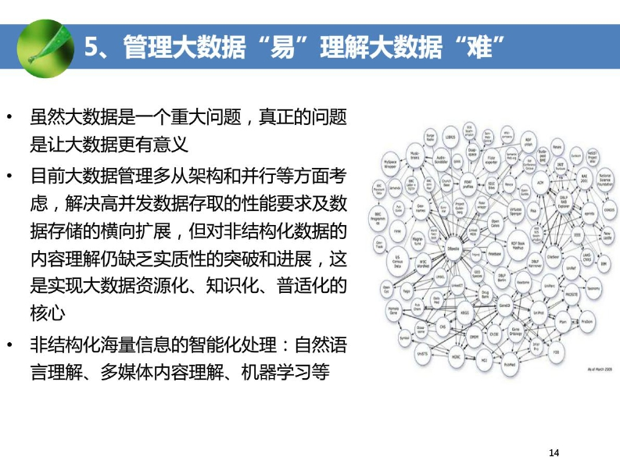

Slide 14
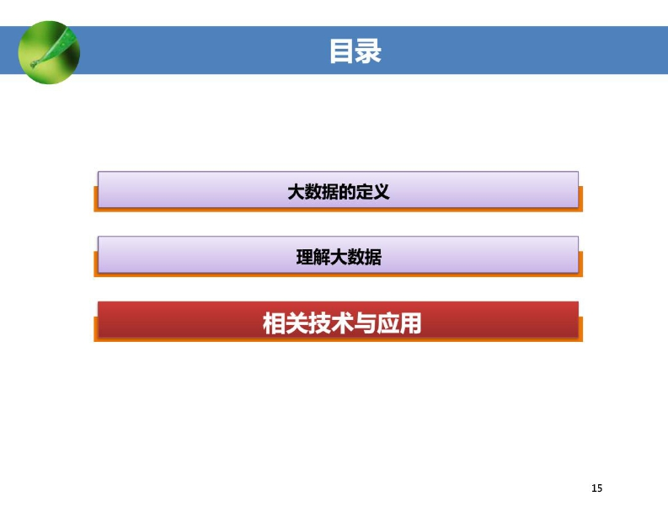

Slide 15
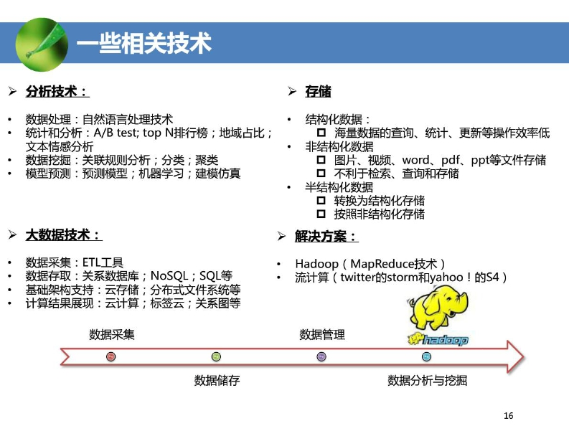

Slide 16
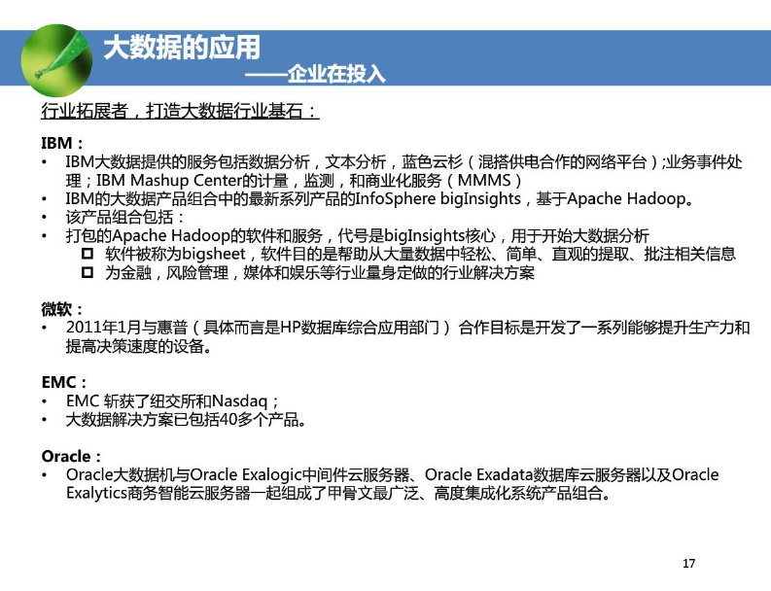

Slide 17
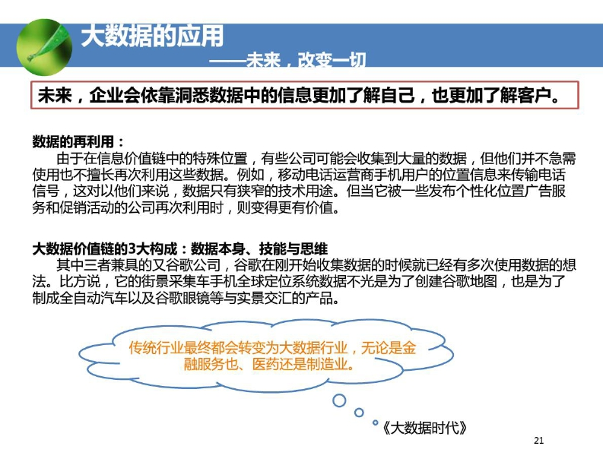

Slide 18
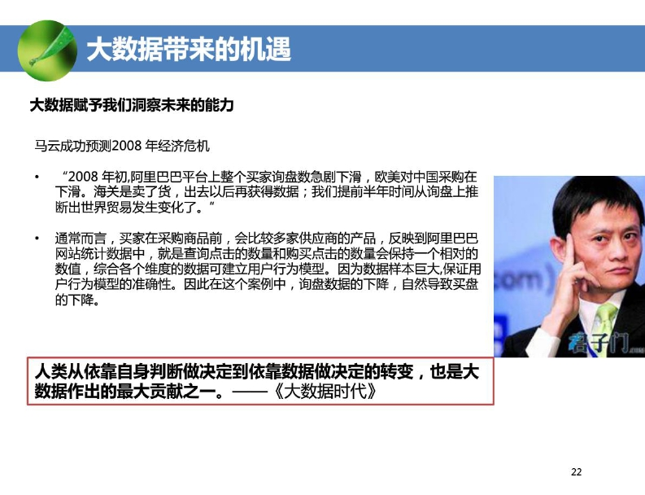

Slide 19
题目
gu_id, end_user mapping
目的：
当用户浏览1号店网站时，可能处于未登录状态，那么我们可以尝试在机器上找到曾经的登录账号信息，然后把该浏览记录挂接到该登录账号上。从而做到了就算用户不登陆，我们也能了解他的一举一动。
具体做法：
用户的浏览商品信息都会记录到trackinfo表中，当用户浏览某个商品信息时，会处于两种状态：
已登录，此时trackinfo表中会记录一条类似 [end_user,gu_id,product_id]的信息
未登录，此时trackinfo表中会记录一条类似 [null,gu_id,product_id]的信息，也就是没有end_user记录
那么，可以根据a的情况找出end_user和gu_id的对应关系，然后，在情况b中，用a获取的关系来填充end_user。从而达到上面的效果。
可以针对该思路，尝试将未登录的用户浏览信息，赋值给end_user

